Slide 1
L’epos omerico
La forza della stratificazione

Slide 2

Una gestazione che dura secoli…
la guerra di Troia è databile attorno
al 1200 a.C.
Iliade e Odissea raccontano fatti che storicamente si collocano nell’età micenea
L’epos nasce in un contesto puramente orale
Arrivano a noi come testi stabili, estesi e attribuiti a un autore: Omero
L’origine dell’epica è fotografata all’interno
dei poemi stessi,
dove appaiono scene
con cantori
Raggiungono una forma fissa e scritta tra fine VI
e inizio V sec. a.C.

Slide 3
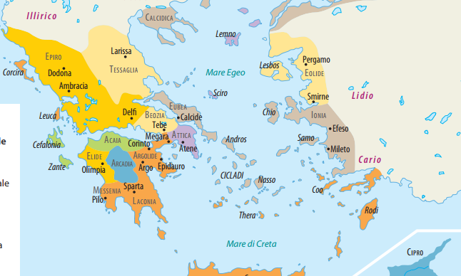
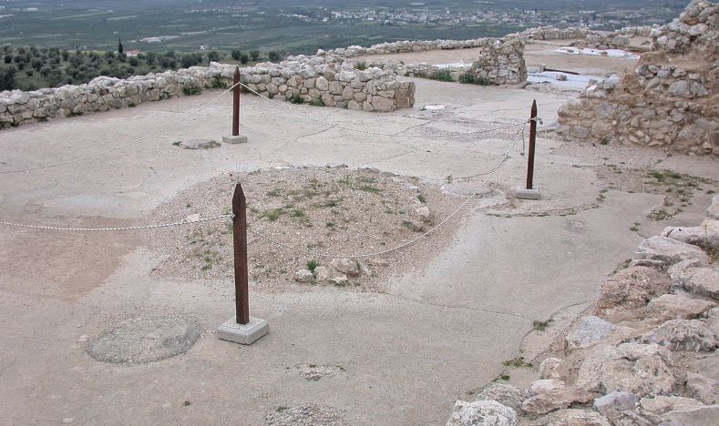
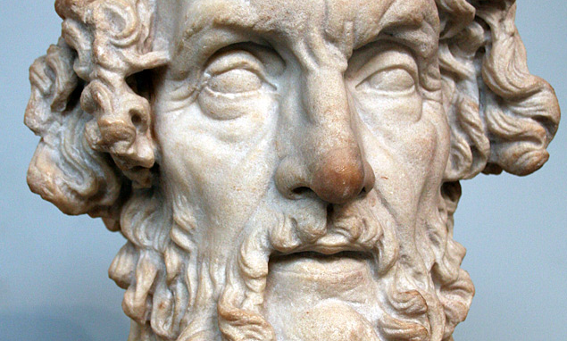
…e lascia tracce: la stratificazione
Nella lingua
Una Kunstsprache, una lingua d’arte, con arcaismi e forme caratteristiche di vari dialetti
Nel contenuto
Istituzioni, oggetti e personaggi con caratteristiche riconducibili a età diverse
Nella composizione
Dagli aedi ai rapsodi, da un insieme di storie ai poemi, la creazione del personaggio di Omero

Slide 4
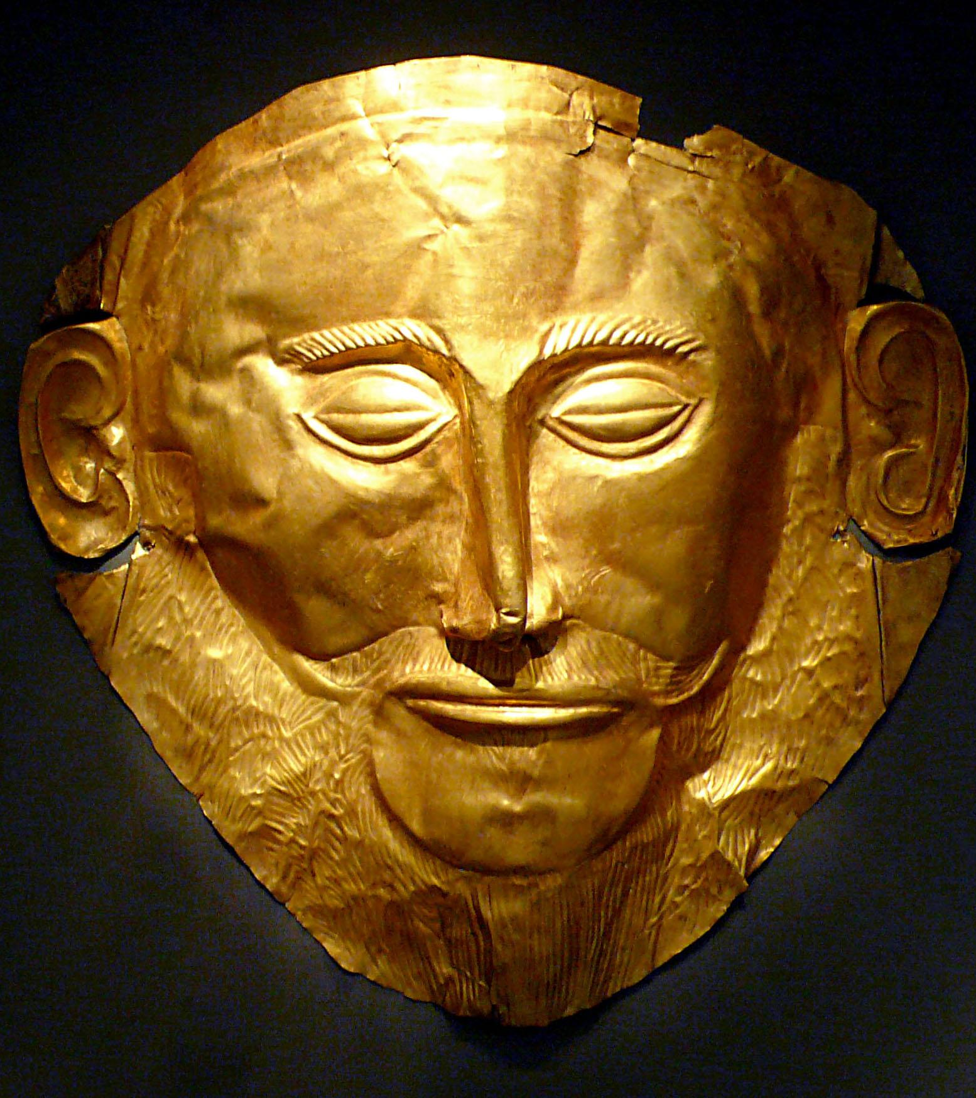
Una società in evoluzione
La stratificazione nel contenuto

Slide 5
I cambiamenti chiave
Età micenea (XVI-XII secolo)
Medioevo ellenico
(XI-VIII secolo)
Età arcaica
(VIII-VI secolo)
Vasti potentati territoriali, con un wánax al comando
Disgregazione e specificità territoriali
Forte identità delle singole πόλεις
Le armi di bronzo sono pesanti e costose: l’aristocrazia è protagonista nei combattimenti
Arriva il ferro e armi più leggere: si amplia la base dei combattenti
La falange oplitica come tattica di guerra
Società basata su guerra e caccia
Cambiamento degli equilibri di potere
Si abbandona la vendetta e si va verso lo stato di diritto

Slide 6
Alcuni elementi eterogenei dei poemi
Periodo miceneo | Medioevo ellenico | Età arcaica
La spedizione collettiva dei greci | Agamennone si confronta con gli altri re greci come primus inter pares all’interno di un’assemblea
Spazi: i nobili si riuniscono nel μέγαρον del palazzo |  | Spazi della πόλις: l’ἀγορά e i templi
Oggetti: lo scudo rettangolare (σάκος) | Oggetti: armi di ferro | Oggetti: lo scudo rotondo (ἀσπίς)
Pratiche di guerra: i duelli | Pratiche: sepolture per incinerazione | Pratiche di guerra: combattimenti di gruppo che richiamano la falange oplitica

Slide 7
L’epos eroico
parla di sé come
κλέα ἀνδρῶν
«le glorie degli eroi»
Gli eroi: i protagonisti dell’epos omerico
Dal medioevo ellenico all’età arcaica
  Culti pubblici dei territori attorno alle loro tombe
  I nobili locali tracciano le origini dei loro γένη agli eroi
  Nuovi codici di comportamento
In età micenea
  Sono gli aristocratici dell’epoca: una élite dedita alla guerra e alla caccia
  Aggressività, prepotenza e violenza
  La reputazione e la gloria il sommo valore a cui aspirano
Gli eroi
dell’epos
omerico

Slide 8
La stratificazione permette
L’aggiornamento del materiale, rendendolo meno alieno al pubblico e più emotivamente coinvolgente
Il preservare una memoria antichissima e affascinante che sposta personaggi e eventi gli eventi su un piano ideale

Slide 9
Come è avvenuta la stratificazione?
La costruzione orale dei poemi

Slide 10
L’epica: origini antichissime
Probabilmente affonda le sue radici in una tradizione di canti già presenti nelle culture indoeuropee
Non solo mito eroico, anche narrazioni cosmogoniche, divine, e sapienziali
Un ampio panorama di storie, non sistematizzate in poemi

Slide 11
L’aedo alle corti micenee
L’aedo (ἀοιδός) tipicamente opera stabilmente nell’ambito di una corte
Il suo pubblico è costituito da una élite aristocratica
Canta episodi discreti, attinti da un vasto patrimonio di storie
La performance ha una durata limitata
Godeva di uno status sociale alto, e la sua capacità mnemonica e compositiva era considerata divina

Slide 12
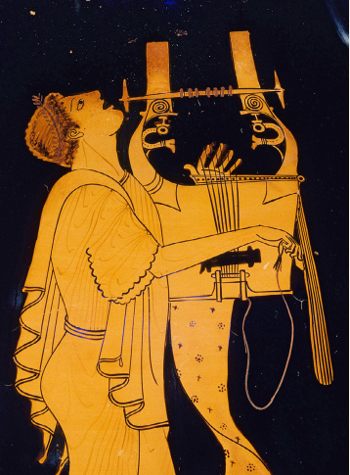
Dal medioevo ellenico cambiano i luoghi del canto
I cantori diventano itineranti. Non più legati a una corte, operano su commissione
La performance avviene in feste religiose locali o panelleniche
Nuovo pubblico eterogeneo
Nei festival c’è più tempo per le performance
Si invitano più cantori e si organizzano gare, nascono corporazioni

Slide 13
Gli Omeridi di Chio: i rapsodi
Corporazione nata nella Ionia d’Asia già dall’VIII sec. a.C., i membri dicono di discendere da Omero
Si specializza nell’esecuzione da parte di più cantori, in sequenza, di storie sull’ira di Achille e sul ritorno di Odisseo
Gli episodi sono «cuciti assieme»: i cantori vengono chiamati rapsodi (ῥάπτω = «cucire»)
Iliade e Odissea nascono così, con un’architettura spontanea, senza un autore unico, in una serie di performance sempre più ambiziose, in un processo che dura fino al VI sec. a.C.

Slide 14
Non solo Iliade e Odissea
Altre gilde di cantori fanno operazioni simili con altri episodi parte della stessa saga: sistematizzazione del materiale mitico
Gli antichi pensavano a tutte queste storie come un insieme unico, il «Ciclo epico» (ὁ ἐπικὸς κύκλος), che conteneva al suo interno diversi cicli, saghe discrete collegate tra loro
La competizione tra corporazioni porta ciascuna a identificarsi con il nome di un cantore famoso a cui attribuiscono il materiale: marchio di qualità

Slide 15
Dall’età tardoantica e quella classica: la preminenza degli Omeridi
Negli ultimi decenni del VI sec. si aprono in una sorta di scuola
Allargano il serbatoio di canti e cercano di legare al nome di Omero anche altri poemi del ciclo
Committenze sempre più ricche e progetti ambiziosi di performance
Alle Grandi Panatenee ateniesi tra 530 e 510 a.C. (periodo della tirannide di Pisistrato e dei suoi figli) eseguono tutti i poemi della saga troiana in sequenza
Da qui si ottiene un testo scritto ateniese di tutti i poemi del ciclo Troiano attribuiti a Omero

Slide 16
L’epos nasce in un contesto puramente orale
Nuove realtà culturali e sociali
Nuovi contesti
di performance
Nuove figure
di cantori
Dalla società micenea alla polis
Dai palazzi
ai grandi festival panellenici
Dagli aedi alle gilde di rapsodi, subentra il supporto della scrittura
«Apertura» dei poemi a registrare cambi nella società
Da episodi epici alla formazione «cucita» di poemi, il nome di Omero come «brand»
Un prodotto valido a livello Panellenico e capace di avere presa su un pubblico non aristocratico

